Slide 1

FUNDAÇÃO ESCOLA DE GOVERNO - ENA
QUEM SOMOS ?
PARA ONDE VAMOS ?

Slide 2
UM POUCO DA HISTÓRIA DA ENA
A Fundação Escola de Governo ENA foi criada pela Lei Complementar nº 446, de 24 de junho de 2009, em convênio com a École Nationale D’Administration – L´ena - França, que é referência mundial em gestão pública.
A L´ENA foi extinta em 31.12.2021 e foi substituída pelo Instituto Nacional do Serviço Público (INSP) desde 1º de janeiro de 2022.
O Institut National du Service Public (INSP) mantém relações ou parcerias com mais de 100 escolas ou institutos de administração em todo o mundo.

Slide 3
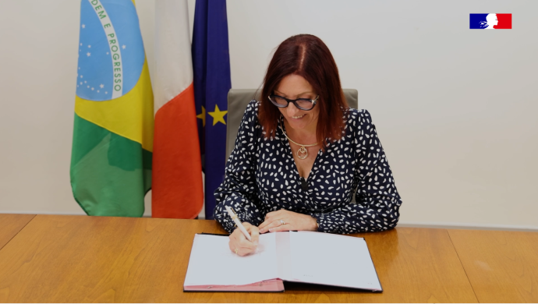
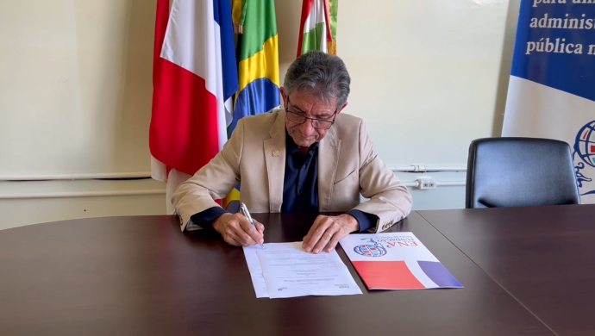
UM POUCO DA HISTÓRIA DA ENA
Em junho de 2024 a ENA voltou a firmar convênio com a França por meio do Instituto Nacional de Função Pública que coopera com administrações e escolas em mais de 130 países e gere uma rede de mais de 4.000 ex-alunos internacionais.
Como parte do novo impulso dado à parceria estratégica entre França e Brasil durante a visita do presidente Emmanuel Macron em março passado, o INSP renovou seu acordo de cooperação com a Fundação Escola de Governo ENA Brasil.
Crédito da imagem | ©Instituto Nacional da Função Pública (INSP)

Slide 4
BASE LEGAL
Lei Complementar nº 446, de 24 de junho de 2009, que Instituiu a ENA (alterada pela LC nº 562/2012).
Decreto nº 2.583, de 08 de setembro de 2009 (Estatuto).
Lei Complementar nº 741, de 12 de junho de 2019 (art. 70) - Dispõe sobre a estrutura organizacional básica e o modelo de gestão da Administração Pública Estadual, no âmbito do Poder Executivo.
Decreto nº 173, de 6 de junho de 2023, que dispõe sobre a estrutura organizacional e a denominação dos cargos em comissão e das funções de confiança.

Slide 5
Missão, Visão e Valores
Missão
Fomentar, desenvolver e executar a política estadual de formação e capacitação continuada dos servidores e gestores públicos.
Visão
Ser referência na formação e capacitação continuada dos servidores e gestores públicos estaduais
e na preservação e acesso à memória histórica catarinense.
Valores
Ética e Transparência; Confiança, Respeito e Comprometimento; Eficiência, Eficácia e Responsividade; Valorização e Reconhecimento; Sustentabilidade/Responsabilidade Social; Qualidade e Credibilidade; Interatividade; Flexibilidade e Parceria; Autonomia; Competência; Participação, Democracia e Governança; Inovação; Qualidade de vida no trabalho; Valorização.

Slide 6
DIFERENCIAIS
Convênio com a ENA Francesa, hoje Instituto Nacional do Serviço Público (INSP).
Única Escola de Governo do País a ofertar o curso de Certificação de Administradores para Administradores e Conselheiros das Estatais (Lei 13.303/2016).
Incorporação da ENA Virtual (LC 741/2019) com aumento expressivo da oferta de cursos aos agentes públicos e consolidação definitiva da modalidade de Ensino a Distância.
Docentes e consultores credenciados. Não dispomos de quadro próprio de servidores. Todos são cedidos ou nomeados para algum cargo comissionado. O quadro também é composto por terceirizados e estagiários.

Slide 7
OBJETIVOS DA ENA
Formar gestores públicos comprometidos com altos padrões de eficiência da administração pública.
Favorecer a reflexão e o debate sobre temas como: ética pública, democracia, cidadania e o papel e responsabilidade do Estado perante a sociedade.
Oferecer serviços de formação, capacitação e aperfeiçoamento contínuo aos servidores e empregados públicos.
Desenvolver as competências e habilidades necessárias ao incremento da qualidade da formação, implementação, avaliação e gestão de políticas públicas.

Slide 8
OBJETIVOS ESTRATÉGICOS ENA – 2022 a 2026 a 2026RATÉGICOS ENA 2021 a 2026
Adotar práticas administrativas modernas e dinâmicas que privilegiem o desenvolvimento e expansão integral da ENA.
Assegurar que as políticas voltadas ao ensino pautem-se dentro de uma visão sistêmica, mantendo o compromisso com os resultados para a administração pública e os sujeitos.
Ampliar, modernizar e manter a infraestrutura física, tecnológica e de mobiliário visando a melhoria da satisfação dos clientes internos e externos atendendo os dispositivos legais.
Assegurar recursos orçamentários necessários para implementação dos objetivos estratégicos.
Assegurar a recuperação, a preservação, o acesso e a difusão do patrimônio documental do governo do estado
Propiciar a formação e a capacitação aos servidores públicos nas diversas áreas de atuação promovendo o compartilhamento de conhecimentos e práticas inovadoras que tragam mudanças para a administração pública.

Slide 9
EXPANSÃO DA ENA
Adotar práticas administrativas modernas e dinâmicas que privilegiem o desenvolvimento e expansão integral da ENA.
Definir política institucional para incluir modalidade a distância em cursos de pós-graduação.
Credenciar a Fundação Escola de Governo - ENA junto ao Ministério da Educação e Cultura – MEC para oferta do ensino de pós-graduação a distância.
Incentivar e ampliar iniciativas de inovação (parcerias internacionais e nacionais).
Renovar e aditar convênios com outras Escolas de Governo.
Criar novos cursos de pós-graduação.
Implantar a política de responsabilidade social.
Implantar a política de avaliação institucional interna e consolidar as ações da CPA.
Mapear os Processos
(Parceria com EPROC).

Slide 11
ESTRUTURA ORGANIZACIONAL
Decreto nº 173, de 06/06/2023 - SC
UNIDADE ORGANIZACIONAL Denominação Cargo/Função | Quantidade
GABINETE DO PRESIDENTE
Presidente | 1
Coordenador de Procuradoria Jurídica | 1
Gerente de Finanças | 1
Gerente de Administração | 1
DIRETORIA TÉCNICO-CIENTÍFICO
Diretor Técnico-Científico | 1
Gerente da ENA Virtual | 1
Gerente de Formação Profissional | 1
FUNÇÕES DE CHEFIA
Supervisor | 1

Slide 12
FUNDAÇÃO ESCOLA DE GOVERNO - ENA QUADRO FUNCIONAL
01 | PRESIDÊNCIA | CARGO | DESCRIÇÃO DO CARGO | LOTAÇÃO DE ORIGEM
01.1 | Estevão Roberto Ribeiro | Presidente | Comissionado puro
01.1 | André Nascimento Salomão | Psicologo | Efetivo/Disposição ENA | FCEE
01.2 | May Kelle Machado Barbosa | Apoio Adm. Nível I | Terceirizado | ELMO
01.3 | Ana Paula Netto Carneiro | Auxiliar Técnico Administrativo | Terceirizado | ELMO
02 | DIRETORIA TÉCNICO CIENTIFICO - DITEC
02.1 | Alex Fabiano Wehrle | Diretor | Comissionado puro
02.2 | Adriana Villa Real Santos | Apoio Adm. Nível II | Terceirizado | ELMO
02.3 | Chirley da Silva Vieira | Apoio Adm. Nível III | Terceirizado | ELMO
02.4 | Fábio Dias Quinta | Apoio Adm. Nível III | Terceirizado | ELMO
03 | ENA VIRTUAL
03.1 | Luiz Fabiano da Silva | Gerente ENA Virtual | Efetivo/Comissionado | UDESC
04 | GERÊNCIA DE FORMAÇÃO PROFISSIONAL
04.1 | Patrícia Kalabaide | Gerente de Formação Profissional | Efetivo/Comissionado | FCC
05 | SECRETARIA ACADEMICA
05.1 | Bruna Marques Frandolige | Técnico Ativ. Administrativas | Efetivo/Disposição ENA
05.2 | Isabel de Lima | Apoio Adm. Nível II | Terceirizado | ELMO
05.3 | Flavia Caroline Cardoso | Bibliotecário | Efetivo/Disposição ENA | SAS
05.4 | Marilene da Silva Pacheco | Consultor Educacional | Efetivo/Disposição ENA | SED
05.5 | Nivea Feller | Consultor Educacional | Efetivo/Disposição ENA | SED

Slide 13
06 | COJUR – COORDENADORIA JURÍDICA | CARGO | DESCRIÇÃO DO CARGO | LOTAÇÃO DE ORIGEM
06.1 | Margaret Maria da Silva | Coordenadora de Proc. Jurídica | Efetivo/Comissionado
07 | GERÊNCIA FINANCEIRA - GEFIN
07.1 | Ricardo Willerding Piaza | Gerente de Finanças | Efetivo/Comissionado | SANTUR
07.2 | Carolina Medeiros Vieira | Apoio Adm. Nível II | Terceirizado | ELMO
07.3 | Fernando Gerber Péres | Apoio Adm. Nível I | Terceirizado | ELMO
08 | GERÊNCIA DE ADMINISTRAÇÃO
08.1 | Edemilson Vanildo Vieira | Gerente de Administração | Efetivo/Comissionado | SEC
08.2 | José Raimundo Coelho | Agente de Serviços Gerais | Efetivo/Disposição ENA | CEPLAN
08.3 | Letícia Silveira | Apoio Adm. Nível II | Terceirizado | ELMO
08.4 | Marina Satriano Oliveira Serralheiro | Apoio Adm. Nível III | Terceirizado | ELMO
08.5 | Rodrigo Cândido de Souza | Apoio Adm. Nível I | Terceirizado | ELMO
08.6 | Vinicius Alexandre Perucci | Técnico Universitário execução | Efetivo/Disposição ENA | UDESC
08.1 | GERÊNCIA DE ADMINISTRAÇÃO - TI
08.1.1 | Luiz Henrique Vicente | Téc. Universitário Desenvolvimento | Efetivo/Disposição ENA | UDESC
08.1.2 | Gustavo Zanelato | Apoio Adm. Nível I | Terceirizado | ELMO
08.2 | GERÊNCIA DE ADM. COPA/SERVENTE
08.2.1 | Amanda Cunha | Copeira | Terceirizado | ELMO
08.2.2 | Claudia Regina da Silva | Servente | Terceirizado | ELMO
08.2.3 | José Ramirez Almeida Muniz | Servente | Terceirizado | ELMO
08.2.4 | Márcia Luiza da Silva | Servente | Terceirizado | ELMO

Slide 14
ÓRGÃOS COLEGIADOS
Comissão própria de avaliação – CPA
Conselho Estratégico
Conselho Superior da ENA
Comissões de Credenciamento

Slide 15
PÚBLICO ALVO
Agentes públicos do poder público executivo estadual da administração direta, autárquica e fundacional e também da administração indireta .
Pela LC 741/2019 faz parte, também, do público alvo da escola de governo os agentes públicos do poder legislativo, judiciário, ministério público e tribunal de contas do estado.

Slide 16
TIPOS E MODALIDADES DE CURSOS
Educação formal: curso de Pós Graduação Lato Sensu ofertado pela ENA ou in Company
Educação Continuada: cursos livres (gratuitos), cursos abertos ofertados pela ENA ou in Company
Modalidades: Presencial e EaD
Formatos: online, autoinstrucional, híbrido

Slide 17
CURSOS E CERTIFICADOS DA ENA EM 2024
19 ÓRGÃOS UTILIZARAM/
UTILIZAM O AVA
46 CURSOS ATIVOS OFERECIDOS PELA ENA
6.665 CERTIFICADOS EMITIDOS NOS CURSOS OFERECIDOS PELA ENA
19.706 CERTIFICADOS EMITIDOS PELA ENA
211 CURSOS MINISTRADOS
OU EM ANDAMENTO NO AVA

Slide 18
CURSO DE PÓS GRADUAÇÃO LATO SENSU EM
GESTÃO PÚBLICA AVANÇADA – GPA
Objetivo Geral:
Formar gestores públicos comprometidos com altos padrões de eficiência da administração pública.
Público alvo:
O curso é destinado a servidores da Administração Pública, especialmente coordenadores e gestores, nas três esferas de poder: municipal, estadual e federal do Estado de Santa Catarina.

Slide 19

UMA ESCOLA MODELO PARA UMA ADMINISTRAÇÃO PÚBLICA MODELO

